Slide 1

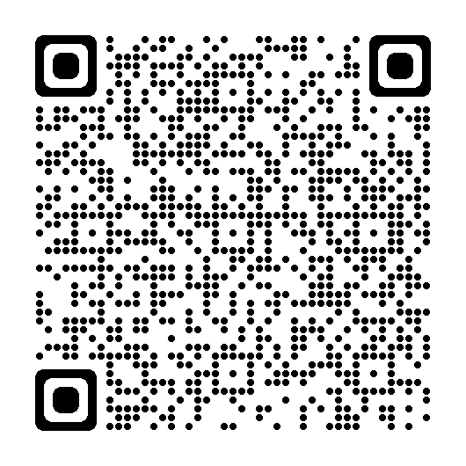

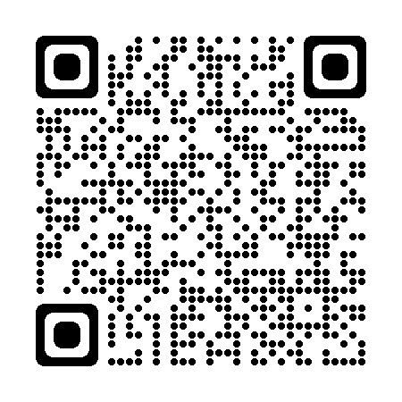
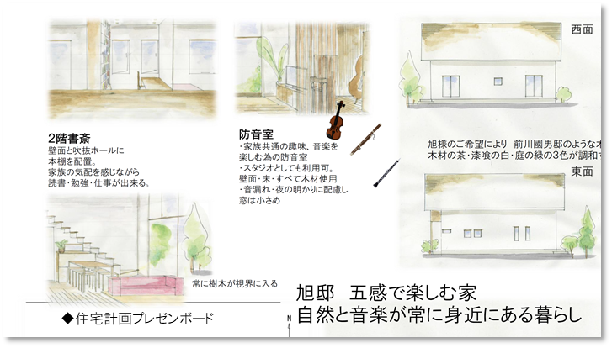

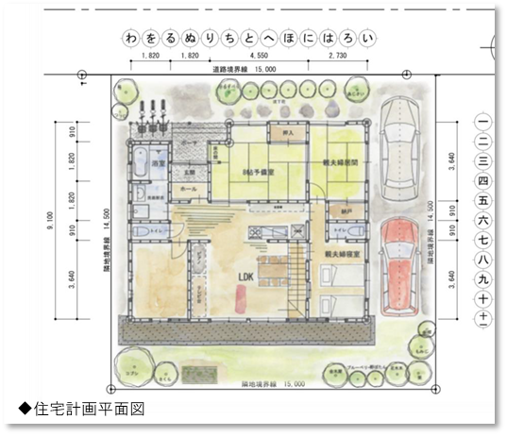
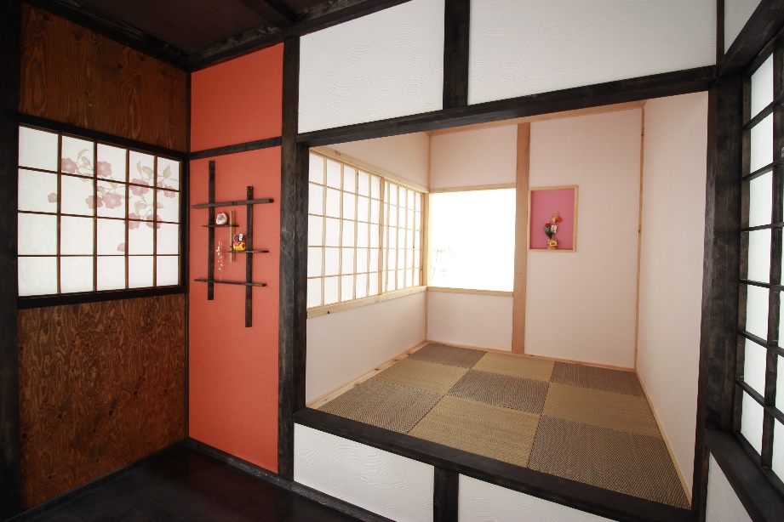

コース紹介動画はこちら
R
e
form
手を加え改良すること。作り直すこと。
novation
家づくりを、あなたの仕事に・・・
Skill UP
Career
Change
設計
実習
木造住宅の演習課題を通じて、お客様の要望確認・設計・提案までの流れを習得します。
木造模型作成による部材名の理解から始まり、様々な課題を進めることで住宅提案技術の習得を目指します。
受講料無料
動けば変わる、あなたの未来
建築を基礎から学ぶ事で、部材名称や役割、数値の意味や必要性等が明確になり、とても楽しく興味深い訓練でした。
声
Voice
橋渡し訓練で一から学んだプレゼン技術と、座学で習得した知識・技能を生かして、住宅提案をすることができました。
実習訓練を通じて、座学では把握
しきれない建物の造りを習得します。
新築模擬家屋の躯体・内装施工実習をします。リフォーム提案と施工図を作成し、実際にリフォームします。
施工
実習
限られた時間・予算内で複数人でコミュニケーションをとりながら作業を進める、”仕事の進め方”について改めて勉強になりました。
声
◆リフォーム工事竣工画像
お客様へのリフォーム提案も、単純に見積もりを出すだけでなく、付随する工事を説明しながら提案できるようになったと思います。
Voice
住宅リフォーム技術科

Slide 2








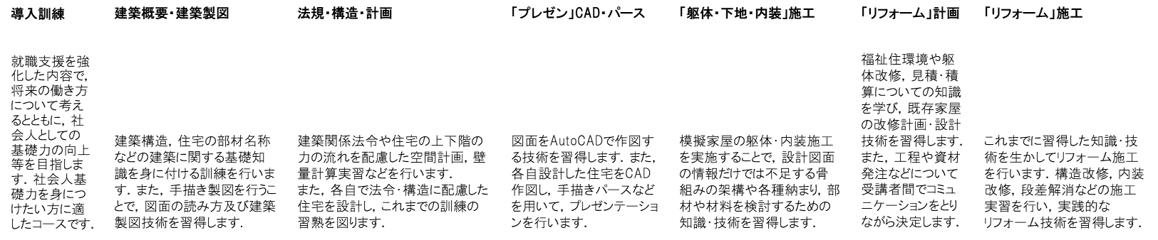
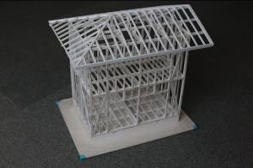

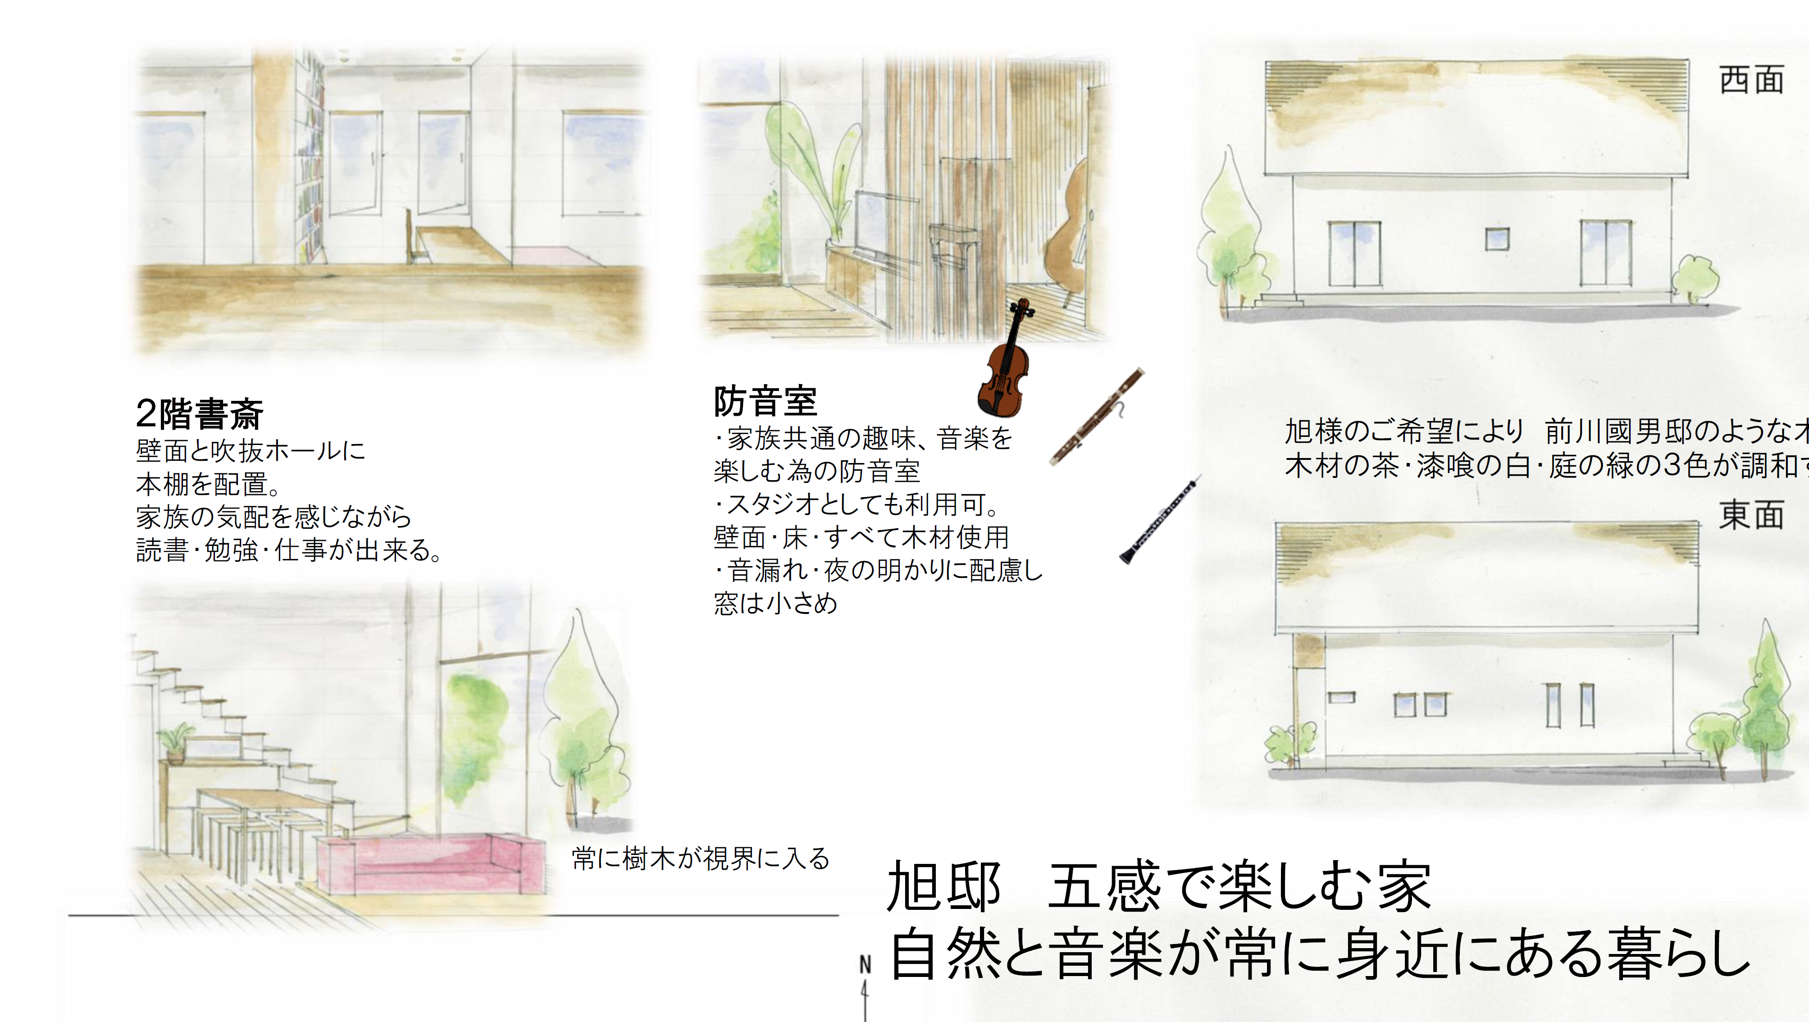
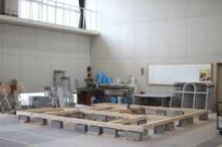

Skill UP
Career
Change
Career
Change
●20代男性
〈大学を中退後、アルバイト〉 → 施工管理
●40代女性
〈20年家事従事者〉 → リフォーム営業
●30代女性
〈IT業界〉 → 設計補助
アルバイト経験から、建築を仕事にしたいと思っておりました。しかし建築知識も社会人経験もなかった為、橋渡し訓練と建築が学べるこのコースの受講を決めました。
ポリテクセンターの訓練は、自分にできる内容か不安でしたが、幅広い年代の仲間に教えてもらいながら取り組むことで課題を進めることができました。何よりも、毎日同じ電車に乗って通うことで、社会人として大切な習慣が身についたと思います。就職活動では、職務経歴書の書き方や送り方、面接の仕方など多くのことを覚えて実践しました。
ひとりで就職活動するのは不安なところがあり、仲間がいると頑張れると思い受講しました。
就職活動のため自己PRを一人で考えていた際、ドツボにはまってしまい上手く考えることができませんでした。そんな時、指導員の先生、キャリアコンサルタント、訓練生の仲間を通じて自分を知ることができ、ポリテクセンターで受講して本当に良かったと思っています。
タイトスケジュールでハードな訓練に必死で取り組んだ結果、就職することができました。
仕事がない不安から訓練当初から求人票を確認しており、前半が終わる頃には気になる求人票が見つかっていました。
後半に入ると同時に応募し、面接時には訓練内容や成果物をまとめたポートフォリオを持参することで、視覚に訴える面接ができました。早めに行動したことが内定につながったのだと思います。
訓練の内容は期間に比べて盛りだくさんでしたが、全くの未経験でも修了時には様々な技術を身に付けることができました。製図から模擬家屋の施工実習まで一通り経験することでより深い理解を得ることができたと思います。
ポリテクセンター関東の
住宅リフォーム技術科で
ハロートレーニングを受講する前に…
ぜひ一度求人票の検索を！
キーワードは…
住宅営業/施工管理/アフター管理
インスペクター/CADオペレーター
ポリテクセンター関東
独立行政法人 高齢・障害・求職者雇用支援機構
神奈川職業訓練支援センター
〒241-0824
関東職業能力開発促進センター
横浜市旭区南希望が丘78
TEL. 045-391-2848（訓練第一課）
FAX. 045-391-9699
相鉄線希望ケ丘駅下車 徒歩10分
住宅リフォーム技術科は
６月or１２月入所
１ か月目
２ か月目
３ か月目
４ か月目
５ か月目
６ か月目
７ か月目
+α
施工図作成

